Slide 1

КОМИТЕТ ОБРАЗОВАНИЯ, НАУКИ И МОЛОДЁЖНОЙ ПОЛИТИКИ ВОЛГОГРАДСКОЙ ОБЛАСТИ
ОРГАНИЗАЦИЯ ГОРЯЧЕГО ПИТАНИЯ ОБУЧАЮЩИХСЯ ОБЩЕОБРАЗОВАТЕЛЬНЫХ ОРГАНИЗАЦИЙ ВОЛГОГРАДСКОЙ ОБЛАСТИ
Савина Лариса Михайловна,
председатель комитета образования, науки
и молодёжной политики Волгоградской области
ВОЛГОГРАД, 2020

Slide 2

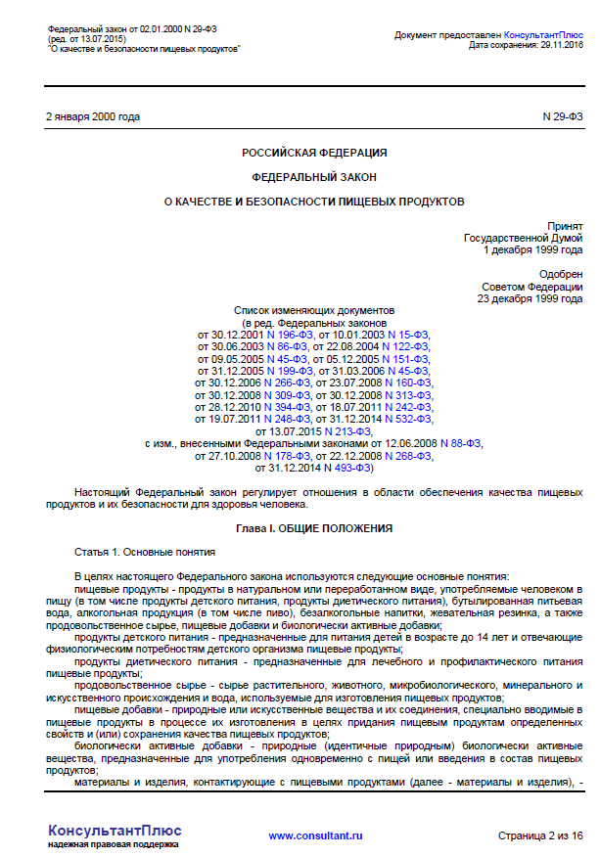
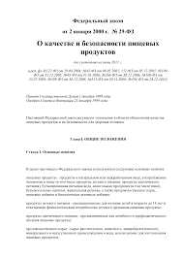
ПРОФЕССИОНАЛЬНОЕ ОБРАЗОВАНИЕ
ФЕДЕРАЛЬНОЕ ЗАКОНОДАТЕЛЬСТВО
Федеральный закон
"Об образовании в Российской Федерации"
№ 273-ФЗ от 29 декабря 2012 года
Статья 37. Организация питания обучающихся
Федеральный закон
"О качестве и безопасности пищевых продуктов"
№ 29-ФЗ от 2 января 2000 года
Глава IV.1. Организация питания детей
изменения внесены
Федеральным законом
№47-ФЗ от 1 марта 2020 года

Slide 3

ПРОФЕССИОНАЛЬНОЕ ОБРАЗОВАНИЕ
САНИТАРНЫЕ ПРАВИЛА И НОРМАТИВЫ
Санитарно-эпидемиологические правила и нормативы СанПиН 2.4.5.2409-08
"Санитарно-эпидемиологические требования к организации питания обучающихся
в общеобразовательных учреждениях, учреждениях начального и среднего профессионального образования."
утв. Постановлением Главного государственного санитарного врача
Российской Федерации от 23 июля 2008 года № 45
Методические рекомендации МР 2.4.0179-20
"Рекомендации по организации питания для обучающихся общеобразовательных организаций"
Методические рекомендации МР 2.4.0180-20
"Родительский контроль за организацией горячего питания детей
в общеобразовательных организациях."
утв. Федеральной службой по надзору в сфере защиты прав потребителей и благополучия человека от 18 мая 2020 года

Slide 4
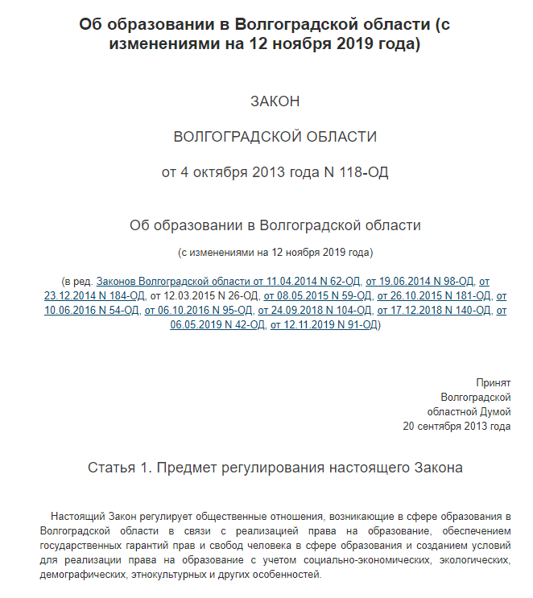
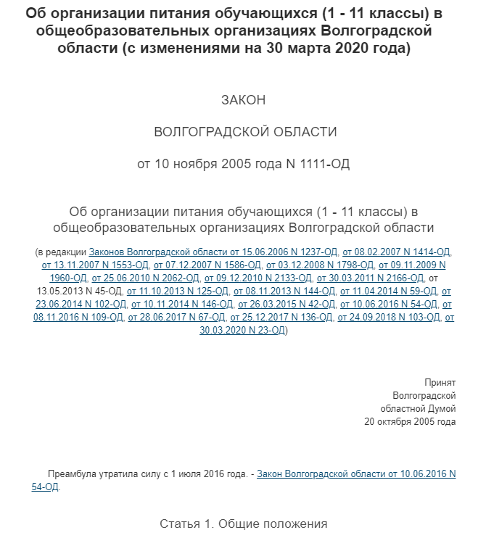
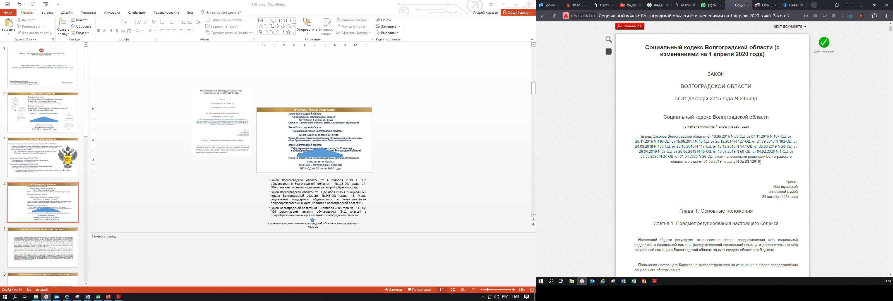
ПРОФЕССИОНАЛЬНОЕ ОБРАЗОВАНИЕ
РЕГИОНАЛЬНОЕ ЗАКОНОДАТЕЛЬСТВО
Закон Волгоградской области
"Об образовании в Волгоградской области"
№ 118-ОД от 4 октября 2013 года
Статья 14. Обеспечение питанием отдельных категорий обучающихся
Закон Волгоградской области
"Социальный кодекс Волгоградской области"
№ 246-ОД от 31 декабря 2015 года
Статья 46. Меры социальной поддержки обучающихся в муниципальных общеобразовательных организациях в Волгоградской области
Закон Волгоградской области
"Об организации питания обучающихся (1 - 11 классы)
в общеобразовательных организациях Волгоградской области"
№ 1111-ОД от 10 октября 2005 года
Статья 14. Обеспечение питанием отдельных категорий обучающихся
изменения внесены
законом Волгоградской области
№ 71-ОД от 30 июля 2020 года

Slide 5
ПРОФЕССИОНАЛЬНОЕ ОБРАЗОВАНИЕ
ПОСТАНОВЛЕНИЯ АДМИНИСТРАЦИИ ВОЛГОГРАДСКОЙ ОБЛАСТИ
№ 472-П от 10 августа 2020 года
"О внесении изменений в постановление Администрации Волгоградской области от 30 октября 2017 г. № 574-п "Об утверждении государственной программы Волгоградской области "Развитие образования в Волгоградской области"
Приложение 29. Порядок предоставления и распределения субсидий из областного бюджета бюджетам муниципальных районов и городских округов Волгоградской области на софинансирование расходных обязательств муниципальных районов и городских округов Волгоградской области, возникающих
при реализации мероприятий по организации бесплатного горячего питания обучающихся, получающих начальное общее образование в муниципальных образовательных организациях Волгоградской области
№ 470-П от 10 августа 2020 года
"Об установлении размера частичной компенсации стоимости горячего питания, предусматривающего наличие горячего блюда, не считая горячего напитка, не менее одного раза в день, на одного обучающегося в день"
№ 471-П от 10 августа 2020 года
"О внесении изменений в постановление Администрации Волгоградской области от 08 декабря 2008 г. № 188-п "Об утверждении Порядка предоставления субвенций из областного бюджета
для осуществления государственных полномочий Волгоградской области по предоставлению обучающимся по очной форме обучения в муниципальных общеобразовательных организациях Волгоградской области частичной компенсации стоимости питания, предусмотренной
статьей 46 Социального кодекса Волгоградской области от 31 декабря 2015 г. № 246-ОД"

Slide 6
ПРОФЕССИОНАЛЬНОЕ ОБРАЗОВАНИЕ
ОРГАНИЗАЦИЯ ГОРЯЧЕГО ПИТАНИЯ ОБУЧАЮЩИХСЯ С 1 СЕНТЯБРЯ 2020 ГОДА
обучающиеся 1 - 4 классов
обучающиеся 5-11 классов (льготные категории)
Субвенция на частичную компенсацию стоимости горячего питания
Субсидия на организацию горячего питания
федеральный бюджет
75,4%
52,8
рублей
областной бюджет
52,8
рублей
областной бюджет
24,6%
17,2
рублей
местный бюджет
17,2
рублей
местный бюджет
стоимость горячего питания
70,0
рублей
набор продуктов и услуги
по организации питания

Slide 7
ПРОФЕССИОНАЛЬНОЕ ОБРАЗОВАНИЕ
МЕРОПРИЯТИЯ ПО ОРГАНИЗАЦИИ ГОРЯЧЕГО ПИТАНИЯ
привести муниципальные правовые акты в соответствие с действующим федеральным и региональным законодательством;
предусмотреть в муниципальных бюджетах необходимые средства на софинансирование расходных обязательств на мероприятия по организации горячего питания обучающихся 1-4 классов; на организацию питания обучающихся 5-11 классов
организовать работу по заключению договоров на организацию горячего питания с 01 сентября 2020 года обучающихся 1-4 классов, а также для обучающихся 5-11 классов, относящихся к льготным категориям, определенных Социальным кодексом Волгоградской области

Slide 8
ПРОФЕССИОНАЛЬНОЕ ОБРАЗОВАНИЕ
МЕРОПРИЯТИЯ ПО ОРГАНИЗАЦИИ ГОРЯЧЕГО ПИТАНИЯ
разработать меню и согласовать его с территориальным органом исполнительной власти, уполномоченным осуществлять государственный санитарно-эпидемиологический надзор
предусмотреть достаточное количество посадочных мест в обеденном зале (комнате приема пищи), достаточное количество посуды и инвентаря
разработать и утвердить графики питания обучающихся
обеспечить размещение на официальных сайтах образовательных организаций информации об условиях организации питания детей, в том числе ежедневного меню

